Slide 1

Кости главе

Slide 2
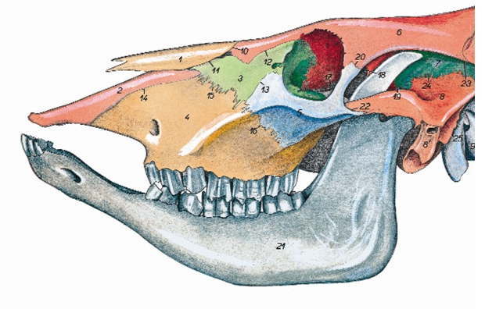
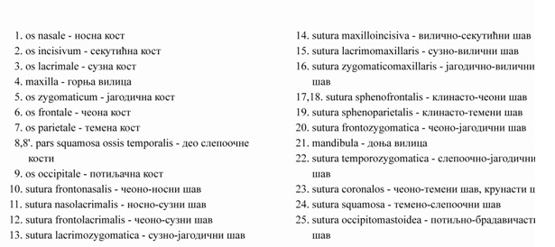
Извор:
https://veterina.info/vesti/60-bolesti-pasa/1073-anatomski-atlas

Slide 3
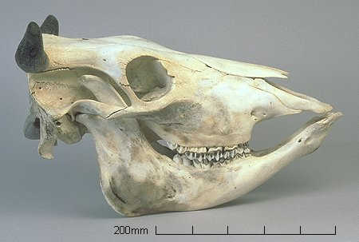
латерално
Извор:
https://veterina.info/forum/48-anatomija/4530-kosti-glave-goveceta

Slide 4
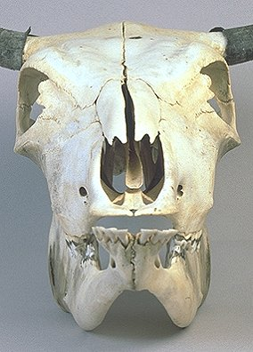
Антериорно
Извор:
https://veterina.info/forum/48-anatomija/4530-kosti-glave-goveceta

Slide 5
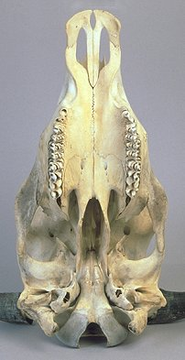
Вентрално
Извор:
https://veterina.info/forum/48-anatomija/4530-kosti-glave-goveceta

